Slide 1
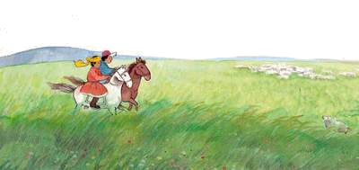
敕勒歌
北朝民歌
敕勒川，阴山下。
天似穹庐，
笼盖四野。
天苍苍，野茫茫。
风吹草低见牛羊。
草原
同学们，这首古诗你还记得吗？齐背。谁知道这首古诗描写的是哪里的景色？

Slide 2
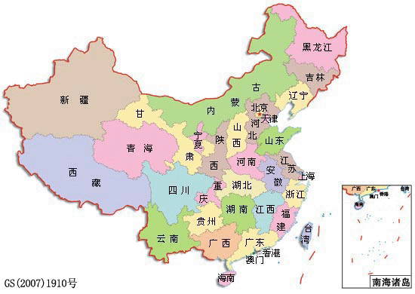
每当春天到来的时候，那里的景色就更不一般了！尤其是在春天的早晨，让我们一起去看一看吧！

Slide 3
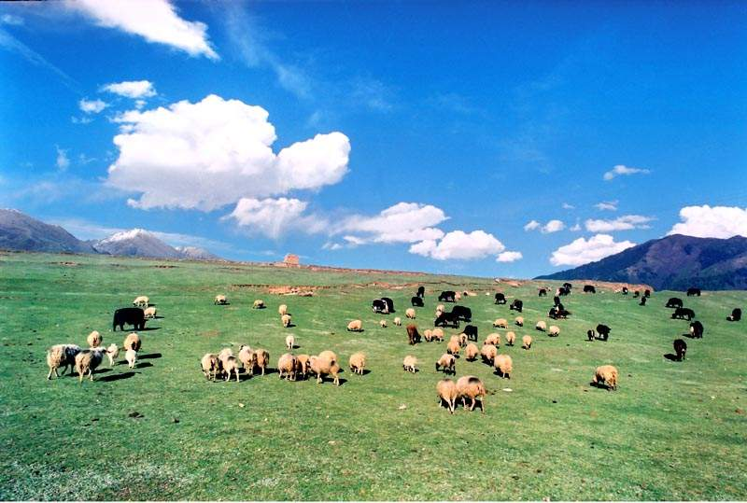

草原
现在我们对草原有一些了解。我们再来读读这个词。请你仔细观察，说说这个字的结构，这个字该怎么写呢？上面是一个厂字头，里面是一个白，下面一个小，半包围结构的字，伸出小手和老师一起板书！板书 。读课题。下面请同学们，轻轻地把语文书打开到第31页

Slide 4
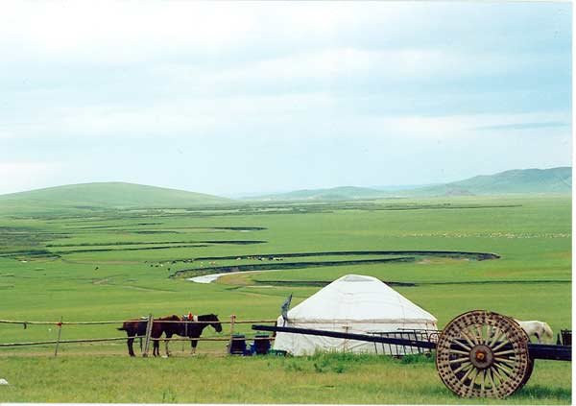
打开书P31
1.借助拼音读课文，把字音读准，句子读通顺。
2.容易读错的字圈出来，多读几遍。
3.给课文标上自然段。
刚才同学们读的课认真了！文中的生字宝宝已经跳出来要跟小朋友见面了，看看这些词语你能读好吗？

Slide 5
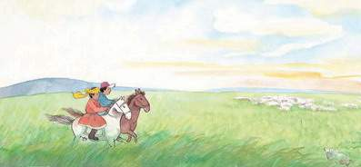
dǎ xīn wú mù mín
打破 新绿 无边 牧 民
níng jìng pū kuà shang jùn
宁 静 铺满 跨上 骏马
chù piāo dòng pā biān lí
远处 飘动 啪 鞭声 黎明

Slide 6
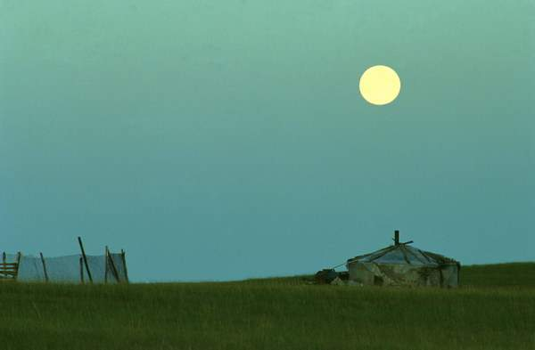
宁静
黎明前的草原，非常宁静，牧民、羊儿，都还在睡觉呢

Slide 7

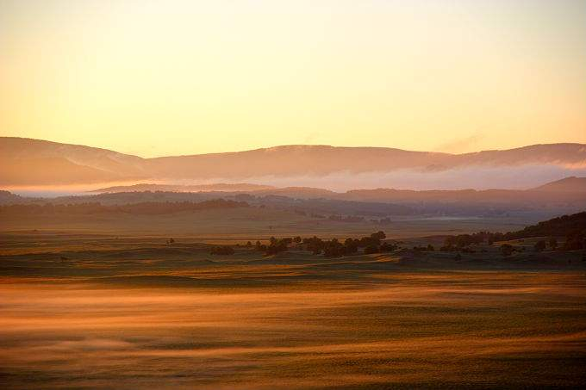
“啪！啪!”响亮的鞭声打破了黎明的宁静。

Slide 8
．
．
“啪！啪!”响亮的鞭声打破了黎明的宁静。
．
．
．
．
这个句子谁能读好？嗯，每个字音都读准了，但是老师觉得这个鞭声仿佛轻了些。指读、齐读。随着鞭声响起人们醒来了，羊儿醒来了，整个草原都醒来了。让我们看看草原上的草长的怎么样啊？

Slide 9
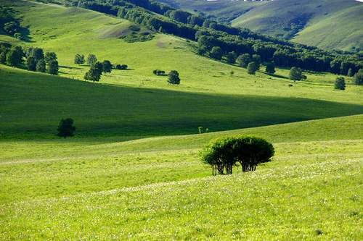
铺满新绿
小朋友看这些草多不多呀是呀，这些草嫩绿嫩绿的到处都是。，铺满了一地，这就是铺满新绿。

Slide 10
．
．
“啪！啪!”响亮的鞭声打破了黎明的宁静。铺满新绿的草原醒来了 。
．
．
．
．
醒来的草原多美啊，谁能美美的读一读第一段？你读出了草原的美！你的朗读仿佛把大家带到了美丽的大草原！多美的草原啊，我们一起来试一试。

Slide 11
一只只羊儿涌出了圈门，蹦跳着奔向无边的草原。牧民们跨上骏马，追赶那欢乐的羊群。
醒来的草原到处充满着欢乐，请大家自己读一读课文的第二自然段，说说哪一句话让你体会到了欢乐？

Slide 12
．
．
一只只羊儿涌出了圈门，蹦跳着奔向无边的草原。
．
．
．
．
说说你的理由 。一只只。想象。你想不想第一个跑到草地上？ 来到草原的小羊们开心吗？请把你的心情带到句子中读出来。

Slide 13
一只只羊儿涌出了圈门，蹦跳着奔向无边的草原。牧民们跨上骏马，追赶那欢乐的羊群。
草原的早晨，羊儿们真快乐呀，还有哪句话让你感受到快乐了？

Slide 14
．
．
．
．
牧民们跨上骏马，追赶那欢乐的羊群。
你觉得这时候牧民们的心情这样？带着快乐的心情再来读读。我感受到你们的快乐了。

Slide 15
mù
牧
牛字旁
学完了新字，让我们再次来到大草原上，草原的早晨真没呀！谁能美美的读一读这一句？

Slide 16
一只只羊儿涌出了圈门，蹦跳着奔向无边的草原。牧民们跨上骏马，追赶那欢乐的羊群。
热闹
现在的草原上都会有些什么声音呢？（板书 ）请用你的朗读把大草原热闹的场景表达出来！

Slide 17
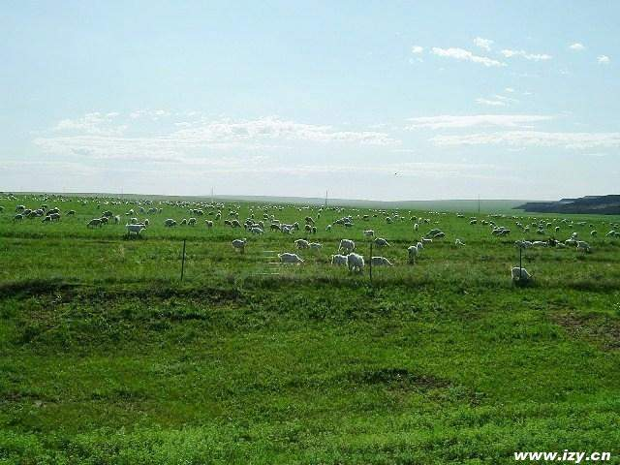
远处，一群群羊儿像朵朵白云在飘动，
蓝天下回荡着牧羊人的歌声。
羊儿奔向无边的草原，牧民们追赶着羊群渐渐远去了，远处的草原又是一幅怎样的画面呢？请同学们轻声读第三自然段，一边读，一边想：你看到了什么？听到了什么？

Slide 18
作者说“一群群羊儿像朵朵白云在飘动”，为什么这么打比方？
羊儿是白色的，跟白云的色彩一个样；羊儿一边吃草，一边活动，白云在空中也不断移动，它们有相似的地方。
比喻句

Slide 19
老舍 《草原》节选
四面都有小丘，平地是绿的，小丘也是绿的。羊群一会儿上了小丘，一会儿又下来，走在哪里都象给无边的绿毯绣上了白色的大花。
草原 →绿毯
羊群→白色的大花

Slide 20
红红的柿子像挂在枝头的灯笼。
被风吹落枫叶像翩翩起舞的蝴蝶。
________ 像 __________。

Slide 21

远处，一群群羊儿像朵朵白云在飘动，
蓝天下回荡着牧羊人的歌声。
美
牧民们响亮的歌声被风儿吹着，传到很远很远的的地方，在草原的上空来回飘荡，连天上的白云都能听得到。书上用了一个词，叫什么？（回荡）
草原的早晨真美，谁愿意在牧羊人悠扬的歌声中读读这一段，读出你的感受。

Slide 22
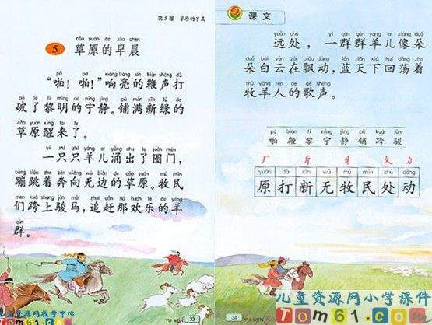

Slide 23

拓展练习
学完了课文，你一定对草原有了新的认识。
1.请你给草原设计一句广告语，让更多的人了解草原！
________________________________。
2.回家后请你查找有关草原的资料，以草原小导游的身份向父母介绍草原风光和牧民的幸福生活！你一定能行！

Slide 24

根据课文内容填空
（ ）鞭声
（ ）草原
（ ）羊群
响亮的
无边的
欢乐的

Slide 26
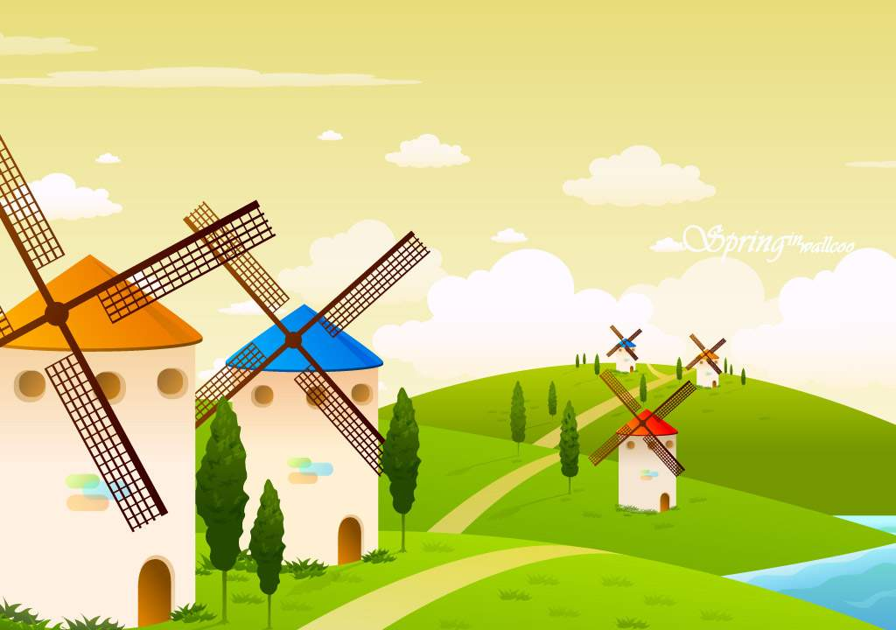
谢谢

Slide 27
这一学期，我们学过《小池塘》《春到梅花山》之后，知道春天来了，农村的池塘美了，梅花山梅花盛开了。
小朋友们，今天，我们再到草原去看看，那里春天的早晨怎么样呢？学习这篇课文就知道答案了。

Slide 29
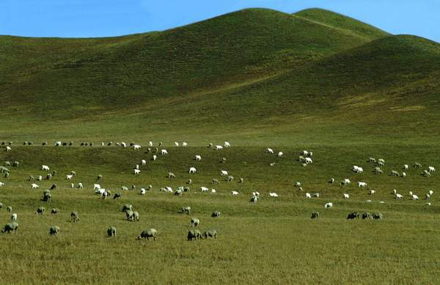

Slide 30
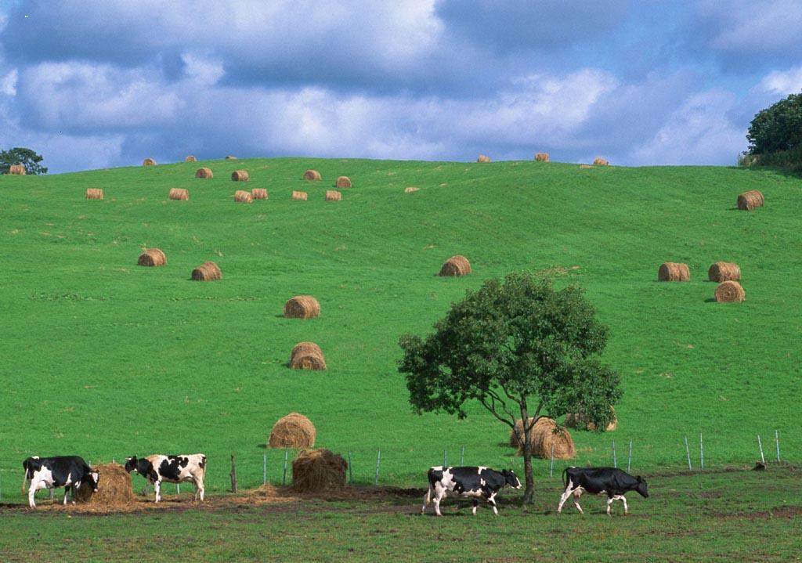

Slide 31
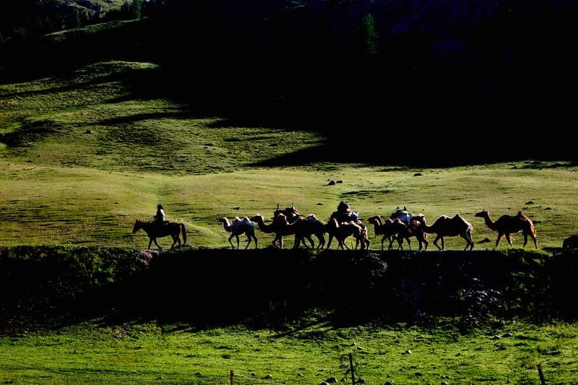

Slide 32
